Slide 2
大考卷 4下英语试卷教用
第三单元测试卷

Slide 12
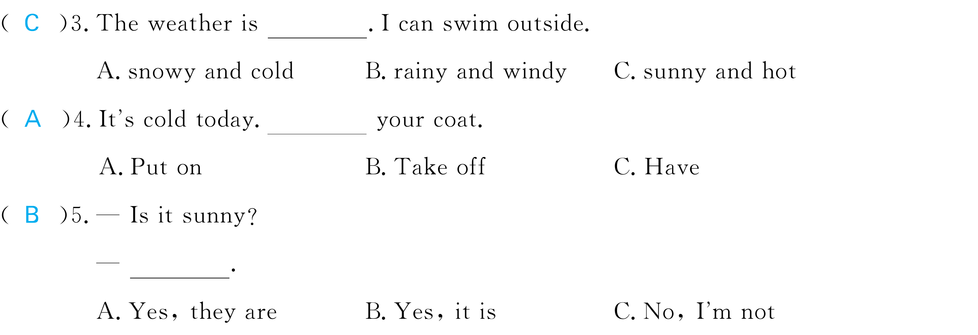

Slide 13
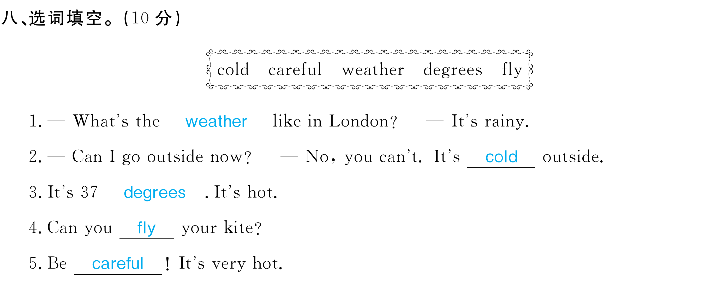

Slide 14
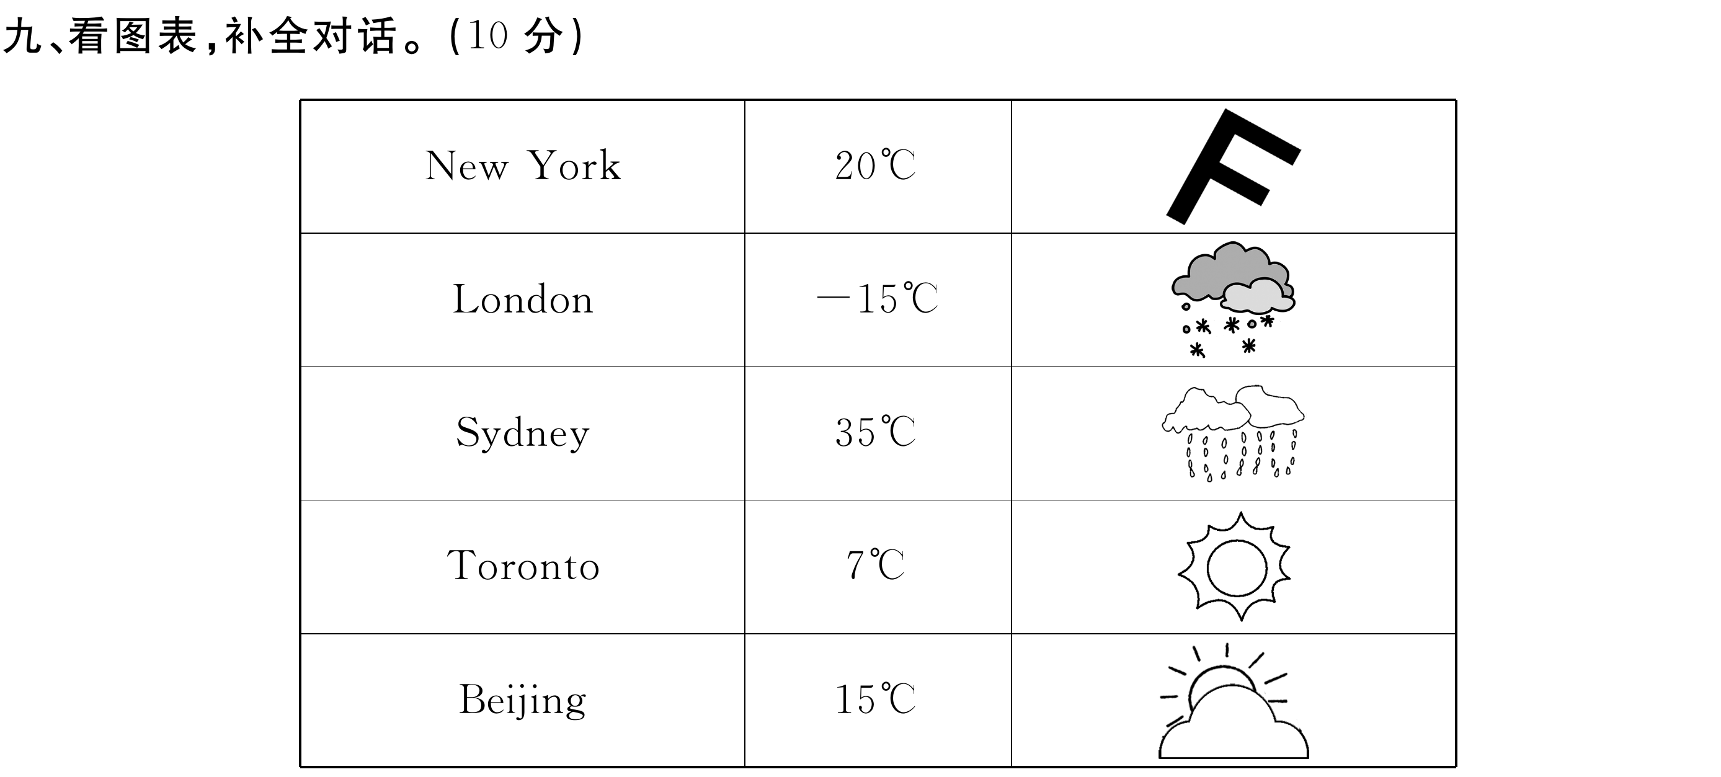

Slide 21
